Slide 1

Imaginer une boîte email sans service de détection de spam

Slide 2
Alors comment faire pour détecter les spams ?

Slide 3
Solution machine learning
Mais comment ?

Slide 4
Pour chaque email on fait un ensemble de prétraitements .
Convertir l’email en minuscule .
Eliminer les balises HTML.
Normaliser les URLs ,
Exemple:
http://google.com va devenir « httpaddr »
Normaliser les adresses email.
Exemple:
exemple@exemple,com va devenir « emailaddr»

Slide 5
Normaliser les nombres .
Exemple:
30 va devenir « number »
la racinisation ou désuffixation(word stemming).
Exemple:
Discount ,discounts,discounted et discounting vont etre remplacer par « discount ».
Enlever les non mots .
Maintenant on a un email normalisé ,on va procéder à extraire les mots indicateurs d’un spam.

Slide 6
Où les trouver ?

Slide 7
J’ ai une liste de 1899 mots .qui se répète dans plus de 100 fois dans une collection de spam.
Formalisation mathématique :
[mot1 mot2 ………………………………………mot1898 mot1899]
Vecteur [1 0 1 0 ]

Slide 8
On a un vecteur des mots indicateur d’un spam ,mais comment juger ?

Slide 9
On doit s’appuyer sur quelque chose qui existe déjà .
La communauté de http://spamassassin.apache.org/publiccorpus/ a fait le travaille .
Ils ont déjà fait le travaille dont j’ai parlé(normalisation ….),
Ils ont classé les vecteurs emails manuellement sous forme:
vecteur spam
X(I) [1 0 0 ……1] 1
X(I) [1 1 0 ……1] 0
X(I) [1 0 0 ……0] 1
. .
. .
X(I) [1 0 0 ……1] 1
1 non spam 0 spam

Slide 10
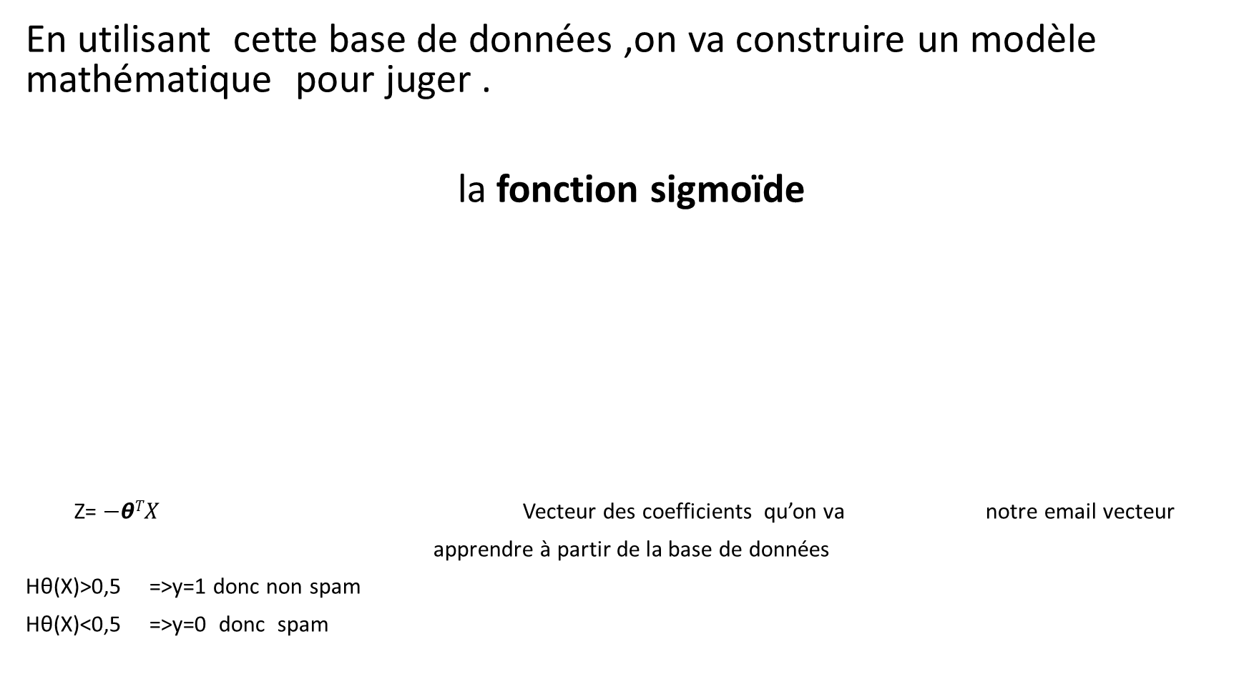
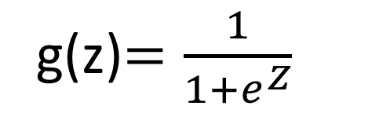
En utilisant cette base de données ,on va construire un modèle mathématique pour juger .
la fonction sigmoïde
Z= $−θTX$ Vecteur des coefficients qu’on va notre email vecteur
apprendre à partir de la base de données
Hθ(X)>0,5 =>y=1 donc non spam
Hθ(X)<0,5 =>y=0 donc spam
g(z)$=\frac{1}{1+e^{Z}}$

Slide 11
Comment trouver le valeurs de θ?

Slide 12
On va chercher les valeurs de θ qui minimise la fonction de coût .

Slide 13
Les algorithmes d'apprentissage peuvent se catégoriser selon le mode d'apprentissage qu'ils emploient :
L'apprentissage supervisé : Ex : L'analyse discriminante linéaire ou les SVM en sont des exemples typiques. Autre exemple : en fonction de points communs détectés avec les symptômes d'autres patients connus (les exemples), le système peut catégoriser de nouveaux patients au vu de leurs analyses médicales en risque estimé (probabilité) de développer telle ou telle maladie.
L'apprentissage non supervisé (ou classification automatique). Ex : Pour un épidémiologiste qui voudrait dans un ensemble assez large de victimes de cancer du foie tenter de faire émerger des hypothèses explicatives, l'ordinateur pourrait différencier différents groupes, que l'épidémiologiste chercherait ensuite à associer à divers facteurs explicatifs, origines géographique, génétique, habitudes ou pratiques de consommation, expositions à divers agents potentiellement ou effectivement toxiques (métaux lourds, toxines telle que l'aflatoxine, etc.).
L'apprentissage semi-supervisé . Effectué de manière probabiliste ou non, il vise à faire apparaître la distribution sous-jacente des exemples dans leur espace de description. Il est mis en œuvre quand des données (ou « étiquettes ») manquent… Le modèle doit utiliser des exemples non étiquetés pouvant néanmoins renseigner.
Ex : En médecine, il peut constituer une aide au diagnostic ou au choix des moyens les moins onéreux de tests de diagnostic.
L'apprentissage partiellement supervisé (probabiliste ou non), quand l'étiquetage des données est partiel1. C'est le cas quand un modèle énonce qu'une donnée n'appartient pas à une classe A, mais peut-être à une classe B ou C (A, B et C étant 3 maladies par exemple évoquées dans le cadre d'un diagnostic différentiel).
L'apprentissage par renforcement 2 : l'algorithme apprend un comportement étant donné une observation. L'action de l'algorithme sur l'environnement produit une valeur de retour qui guide l'algorithme d'apprentissage.
Ex : L'algorithme de Q-learning3 est un exemple classique.

